Slide 1
Jūrmalas piekrastes pārvaldība un attīstība
Jānis Artemjevs
Vides nodaļa
Grobiņā
26.08.2016.

Slide 2
Pārvaldības un attīstības plānošana
Jūrmalas pilsētas attīstības stratēģija 2010. – 2030.gadam
pašvaldības ilgtermiņa attīstības redzējums, mērķi, prioritātes un telpiskā perspektīva
Jūrmalas pilsētas teritorijas plānojumu turpmākajiem 12 gadiem
pašvaldības teritoriju pašreizējā, plānotā un atļautā izmantošana
Jūrmalas pilsētas attīstības programma 2014. – 2020. gadam
pašvaldības attīstības prioritātes un pasākumi attīstības stratēģijā uzstādīto mērķu īstenošanai
Jūrmalas pilsētas ūdens resursu aizsardzības rīcības plāns 2016. – 2020.gadam
pašvaldības ūdens resursu aizsardzības aktivitātes

Slide 3
Kūrortoloģija
Pludmale, priežu meži, ūdens resursi (jūras līcis, Lielupe un ezeri)
Dabas dziednieciskie resursi (dūņas, minerālie un termālie ūdeņi u.c.)
Klimats un daba
Sociālā infrastruktūra
Izglītība un sports
Kultūra
Drošība
Veselības aprūpe un sociālā palīdzība
Tūrisma infrastruktūra
Atpūtas infrastruktūra
Kultūrvēsturiskais mantojums
Transporta un komunālā infrastruktūra
Transporta infrastruktūra (auto, velo un ūdens)
Komunālā saimniecība (ūdensapgāde un notekūdeņu apsaimniekošana, energoapgāde u.c.)
Publiskā telpa un piekraste
KŪRORT PILSĒTA

Slide 4
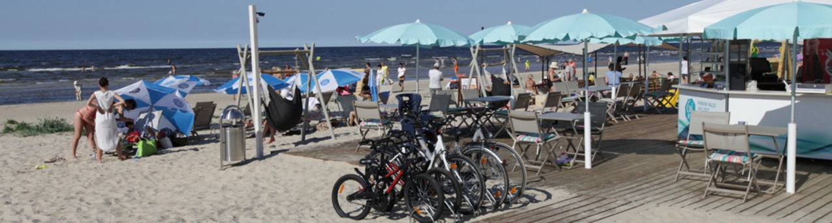
Tiesiskais pamatojums pludmales nogabalu nomai
Ministru kabineta 2014. gada 23. jūlija rīkojums Nr. 373 «Par Jūrmalas pilsētas administratīvajā teritorijā esošās Lielupes daļas, Varkaļu kanāla un jūras piekrastes joslas nodošanu Jūrmalas pašvaldības valdījumā»
Zemes pārvaldības likuma 15. panta otrā daļa: «Vietējā pašvaldība ir valdītājs tās administratīvajai teritorijai piegulošajiem jūras piekrastes ūdeņiem, kā arī tās administratīvajā teritorijā esošajai jūras piekrastes sauszemes daļai un iekšzemes publiskajiem ūdeņiem, kuru valdītājs nav par vides aizsardzību atbildīgā ministrija un kuri nav privātpersonu īpašumā»
Jūrmalas pilsētas domes 2014. gada 12. jūnija saistošie noteikumi Nr.15 «Par Jūrmalas pilsētas pludmales un peldvietu izmantošanu» - šobrīd tiek aktualizēti un papildināti ar pludmales izmantošanas zonējumu karti
Jūrmalas pilsētas domes lēmumi par pludmales nogabalu – gan par nomas tiesību izsoles organizēšanu, gan rezultātu apstiprināšanu

Slide 5
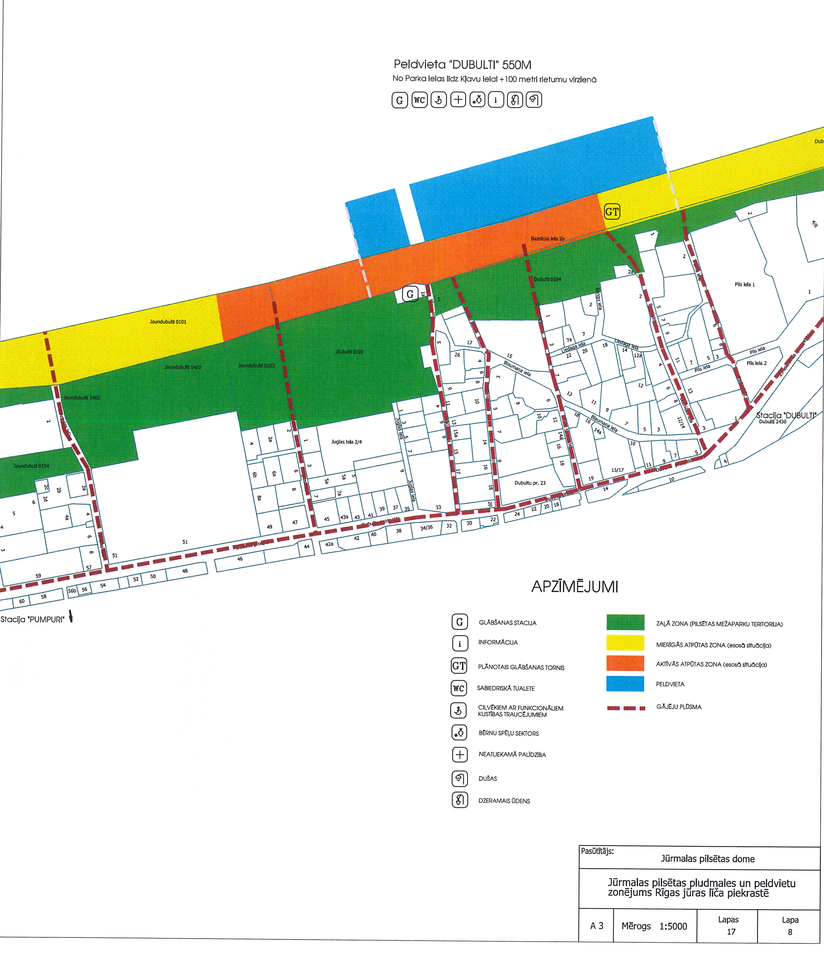
Pludmales un peldvietu zonējums 2016

Slide 6
Pludmales nogabala shēmas piemēri

Slide 7
Tiesiskais pamatojums Lielupes ūdenstilpes daļas nomai
2014.gada 23.jūlija Ministru kabineta rīkojums Nr.373 «Par Jūrmalas pilsētas administratīvajā teritorijā esošās Lielupes daļas, Varkaļu kanāla un jūras piekrastes joslas nodošanu Jūrmalas pašvaldības valdījumā». Zemes pārvaldības likuma 5.panta 2.daļa
2009.gada Ministru kabineta noteikumi Nr.918 «Noteikumi par ūdenstilpju un rūpnieciskās zvejas tiesību nomu un zvejas tiesību izmantošanas kārtību»
Jūrmalas pilsētas domes 2012.gada 19.jūlija nolikums Nr.11 «Par ūdenstilpju nomas noteikumiem un iznomāšanas kārtību». Jūrmalas pilsētas domes 2012.gada 19.jūlija lēmums Nr.386 «Par ūdenstilpes nomas maksas apmēru un samaksas kārtību»
Jūrmalas pilsētas domes 2012.gada 19.jūlija saistošie noteikumi Nr.27 «Par Jūrmalas pilsētas administratīvajā teritorijā ietilpstošās Lielupes daļas izmantošanu». 2011.gada 21.decembra Lielupes ekspluatācijas (apsaimniekošanas) noteikumi – šobrīd tiek aktualizēti (sagatavoti saskaņā ar Ministru kabineta 2005.gada 27.decembra noteikumiem Nr.1014 «Ūdens objektu ekspluatācijas (apsaimniekošanas) noteikumu izstrādāšanas kārtība»), parakstījušas Jūrmalas pilsētas dome, Babītes novada dome un Rīgas dome

Slide 8
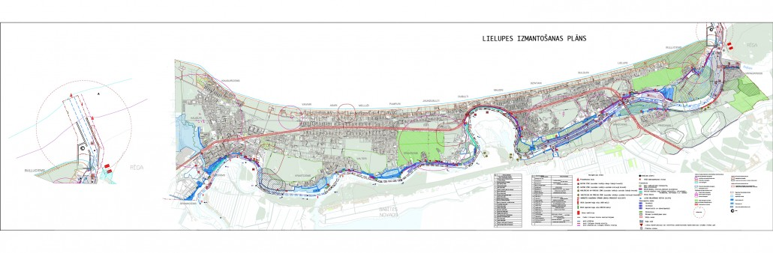
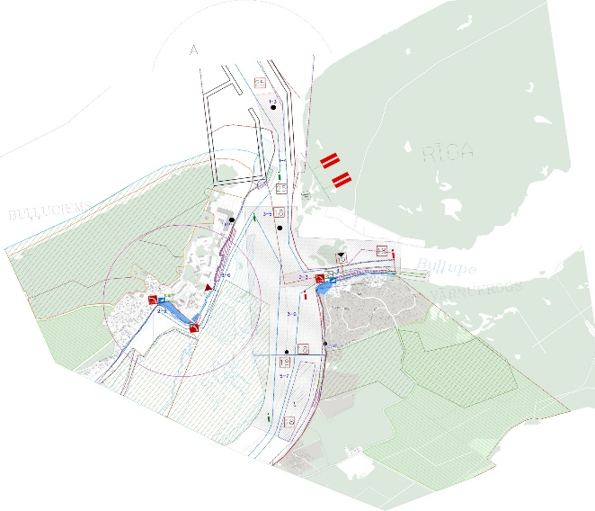
Lielupes izmantošanas plāns
http://www.jurmalasosta.lv/wp-content/uploads/2015/10/Lielupes_izmantosanas_plans_2013.pdf

Slide 9
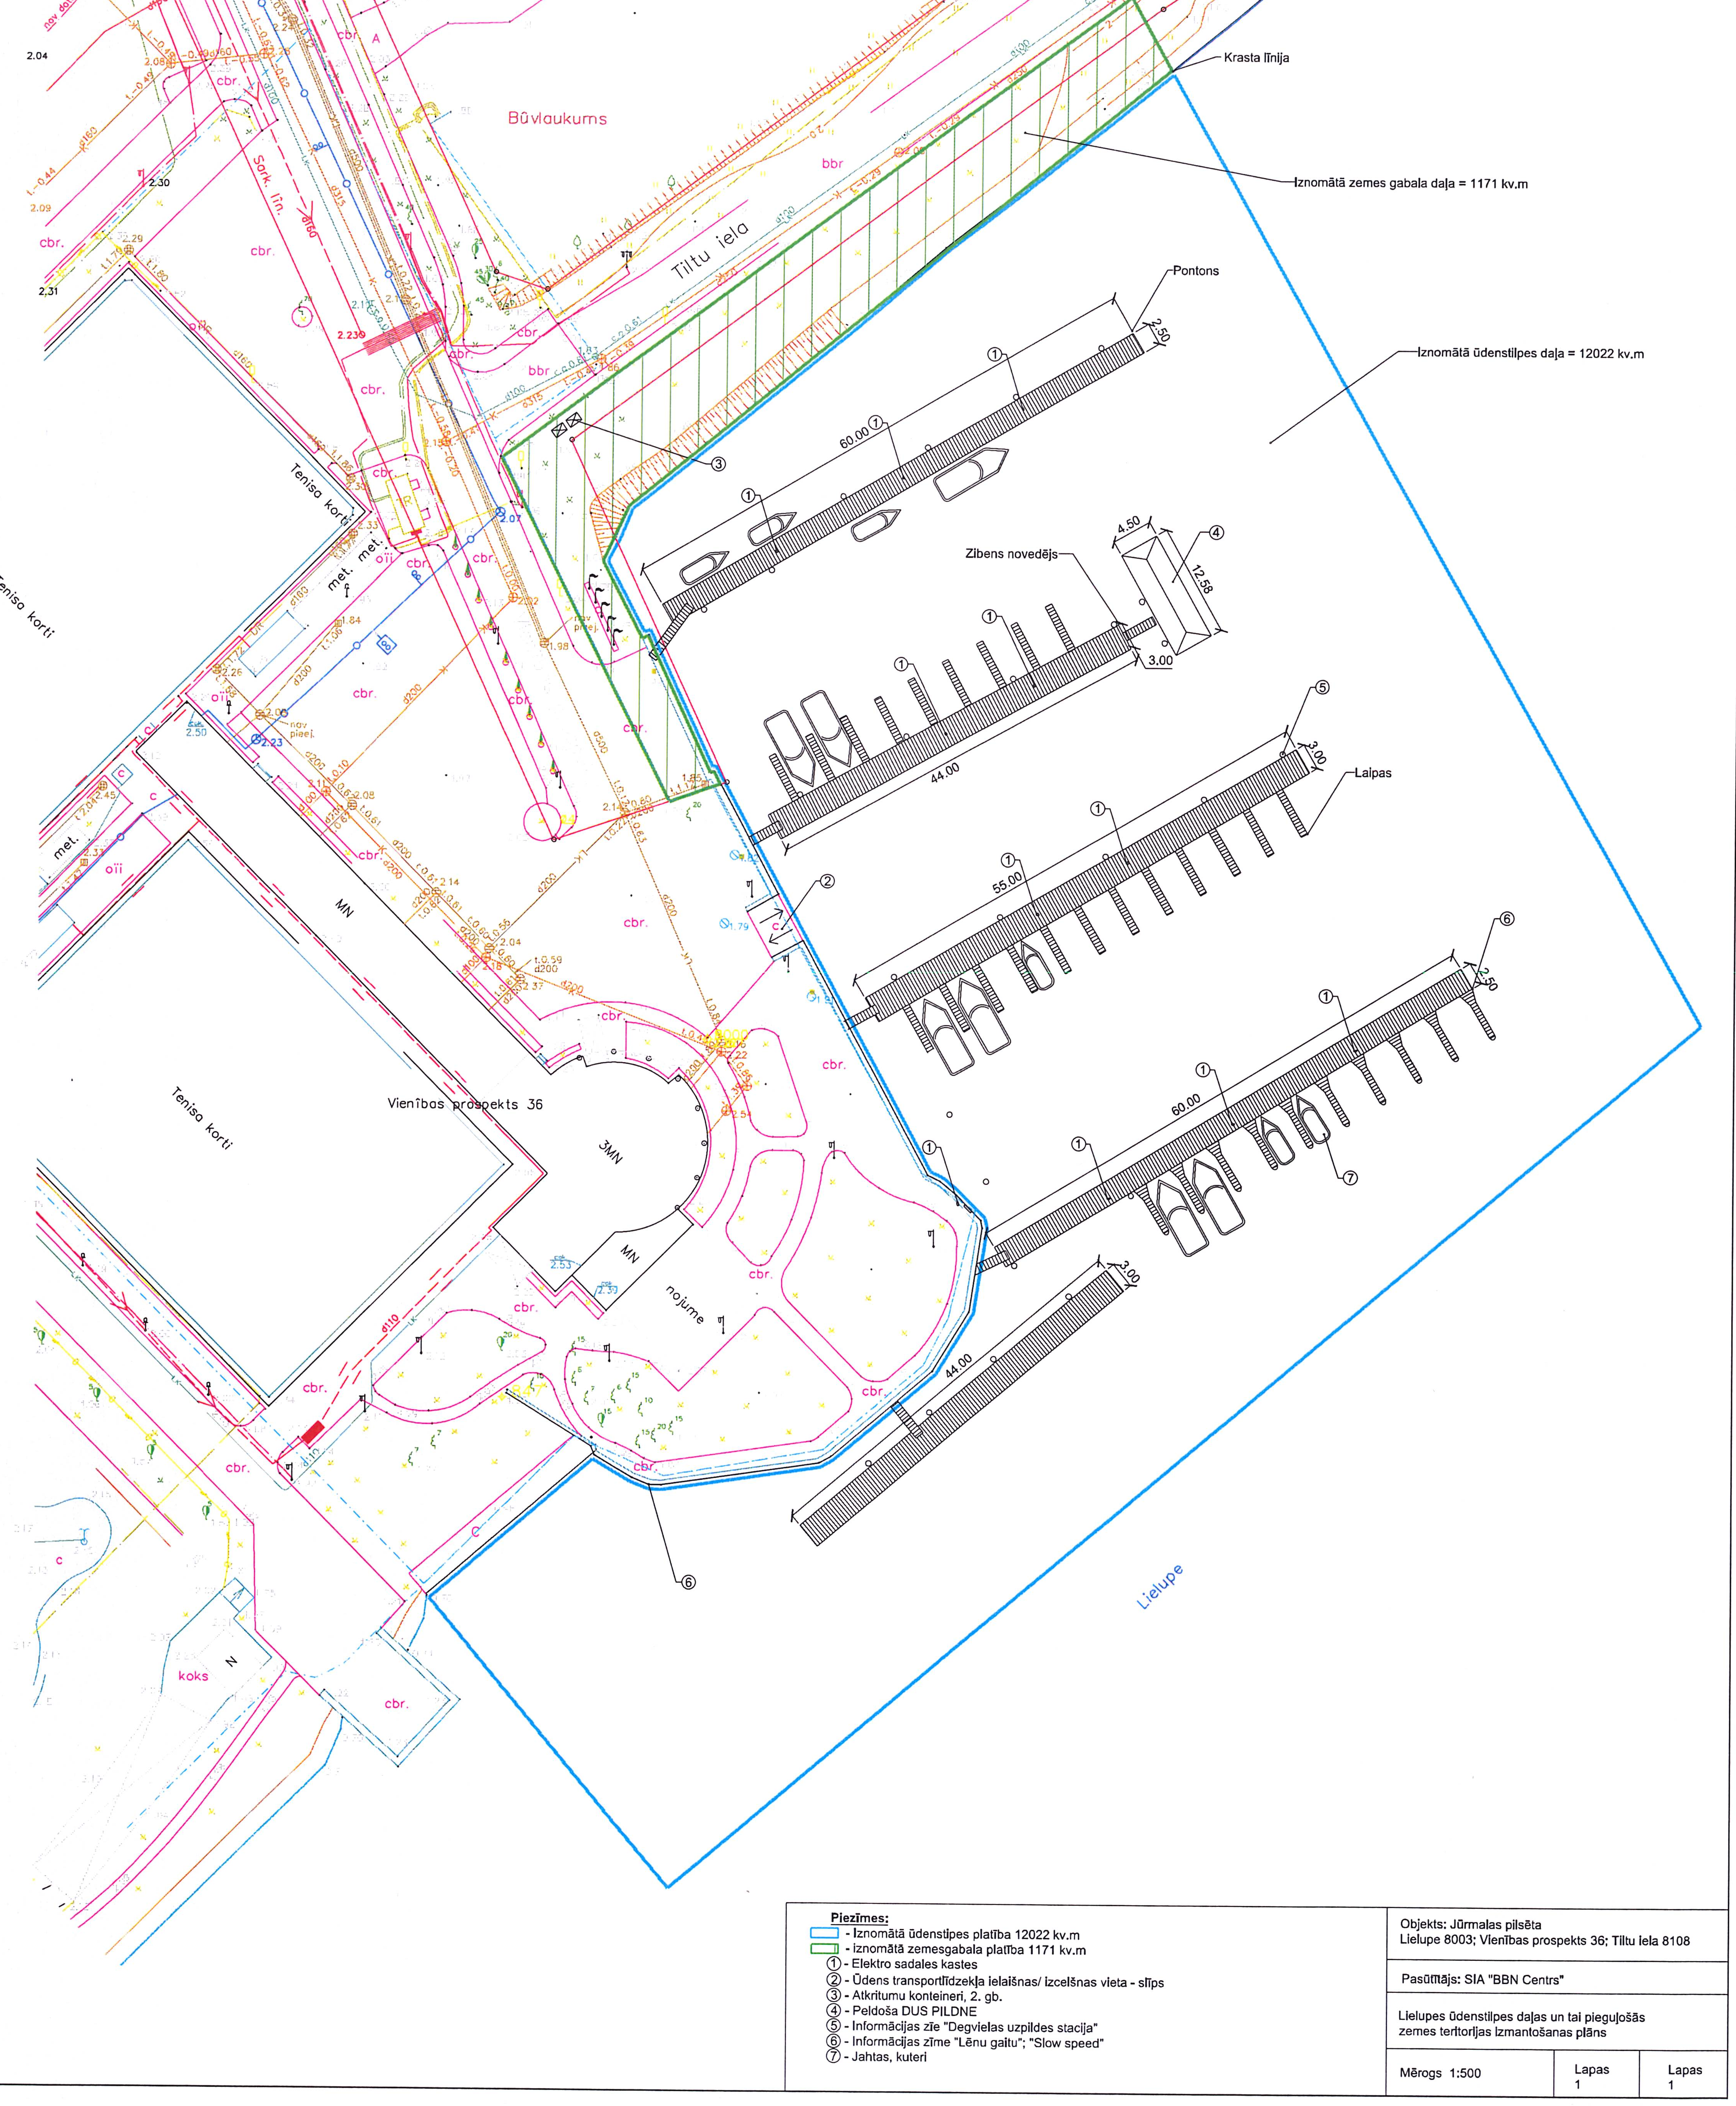
Lielupes iznomātās daļas plāna piemērs

Slide 10

Jūrmalas pilsētas domes
Attīstības pārvaldes Vides nodaļa
Vides kvalitātes saglabāšana un atjaunošana
(Tehniskie noteikumu būvprojektu un detālplānojuma izstrādei; atzinumi par būves gatavību ekspluatācijai un detālplānojuma atbilstību TN prasībām; būvprojektu skaņošana; peldūdens monitorings)
Dabas resursu ilgtspējīga izmantošana
(JPD SN un n/a: Atkritumu apsaimniekošana; Pludmales izmantošana; Lielupes izmantošana (ekspluatācija); ĪADT apsaimniekošana; Zvejniecība, makšķerēšana; Zilā Karoga programmas realizācija; Pludmales komisija)

Slide 11
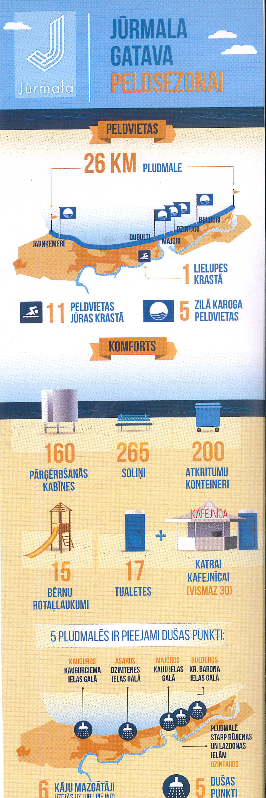
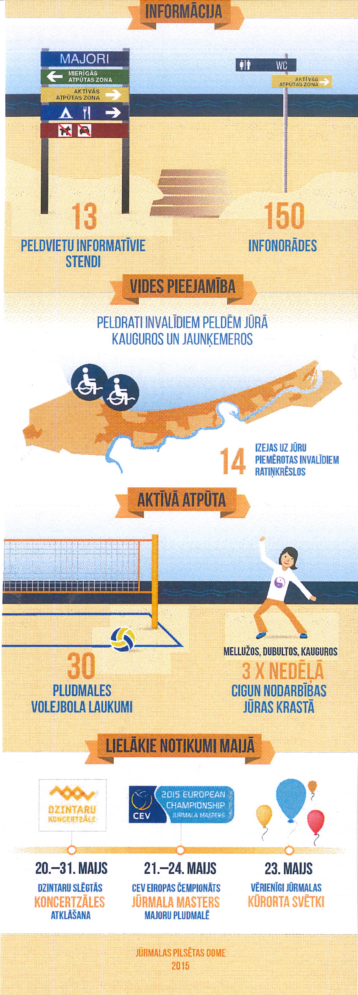
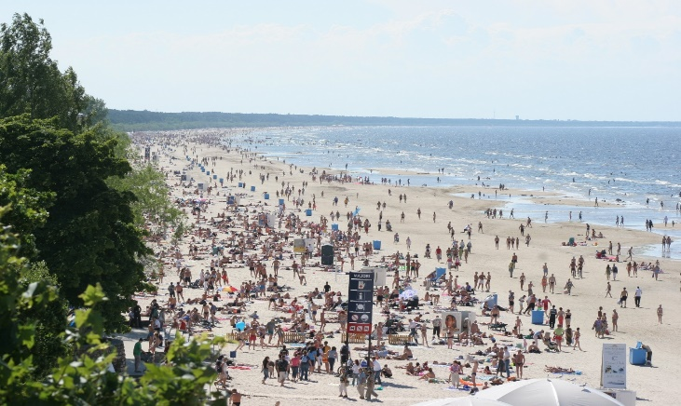
Pludmales infrastruktūra un apsaimniekošana
2015 = 480 000.00 labiekārtojums, tai skaitā uzturēšana; atkritumu savākšana un izvešana, tai skaitā pludmales un kāpu tīrības uzturēšana; peldvietu smilts irdināšana un aļģu savākšana (~ 128 000.00)
2015 = 332 000.00 sabiedrisko tualešu uzturēšana
2015 = 812 000.00

Slide 12
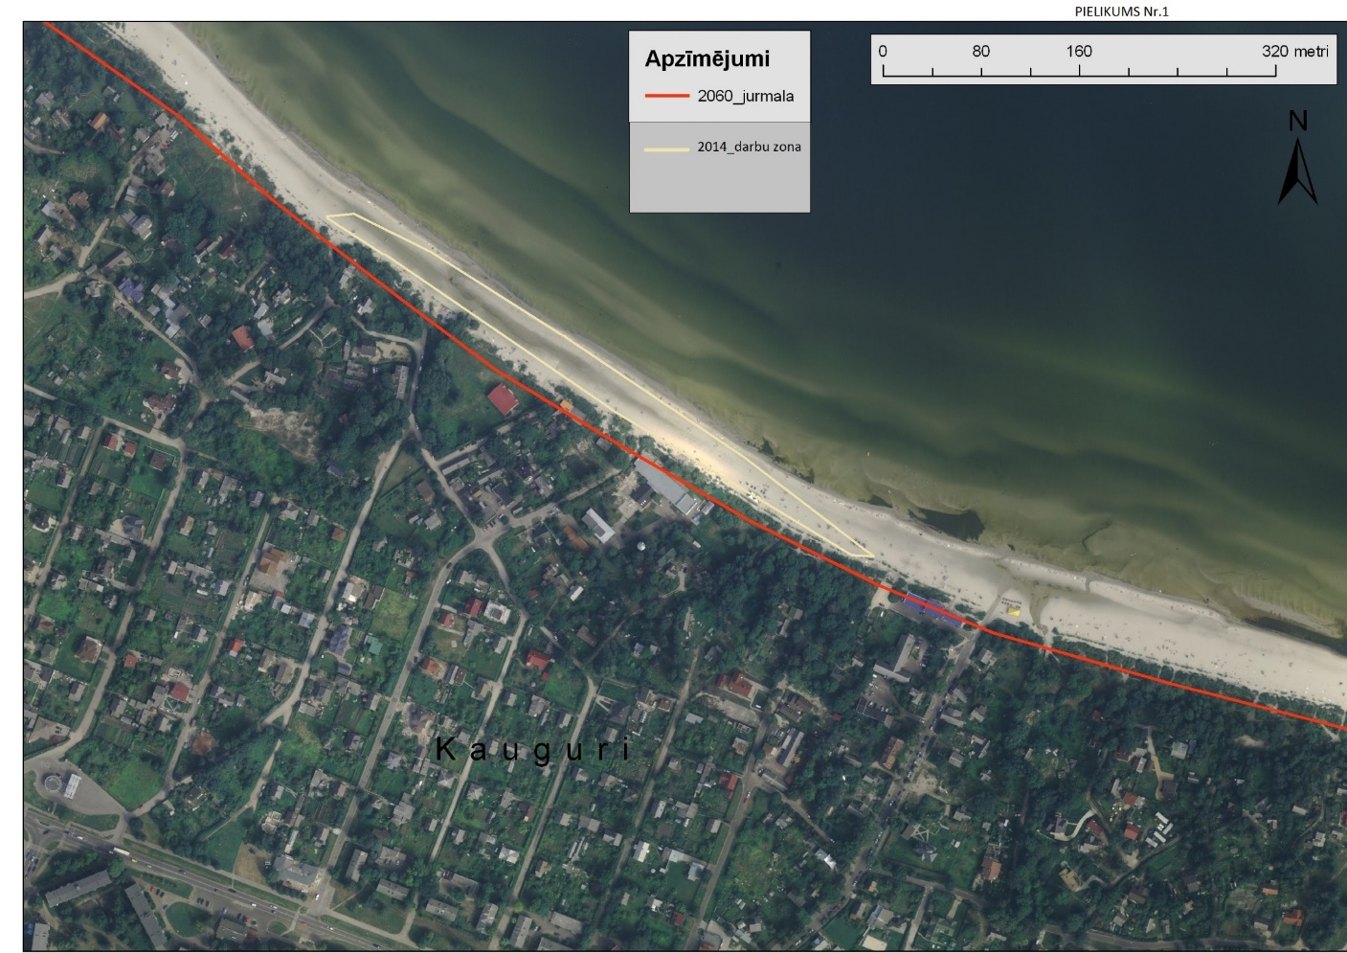
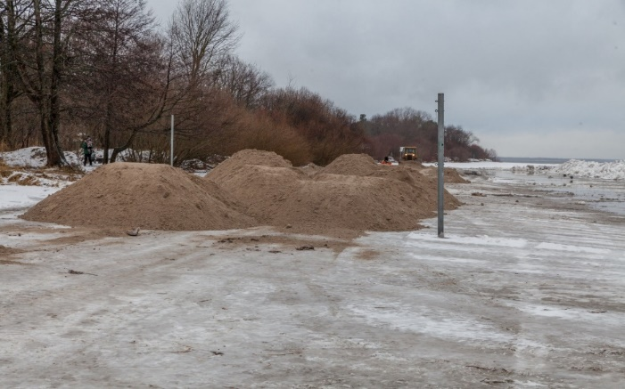
Pludmales smilšu piebēršana Kauguru peldvietā – piekrastes noskalošanas mazināšana

Slide 13
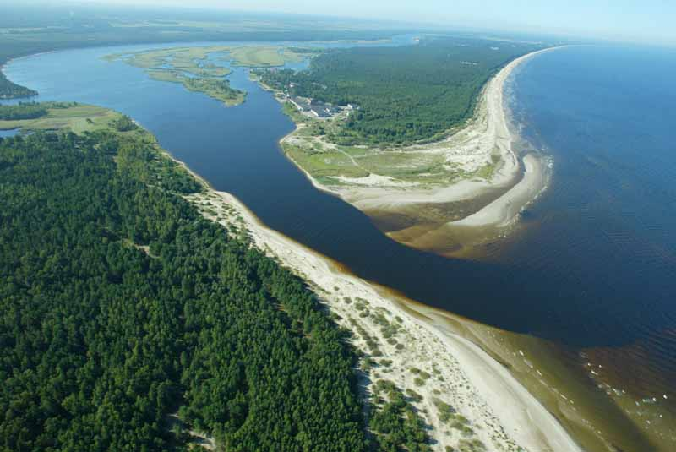
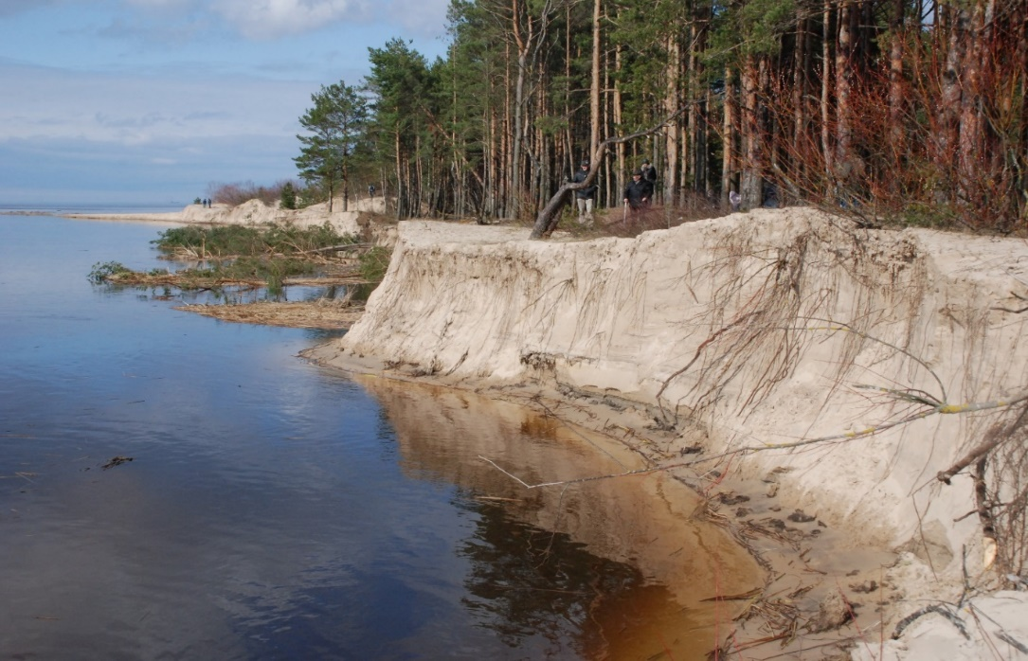
Lielupes krastu erozija 2011 gada pavasaris

Slide 14
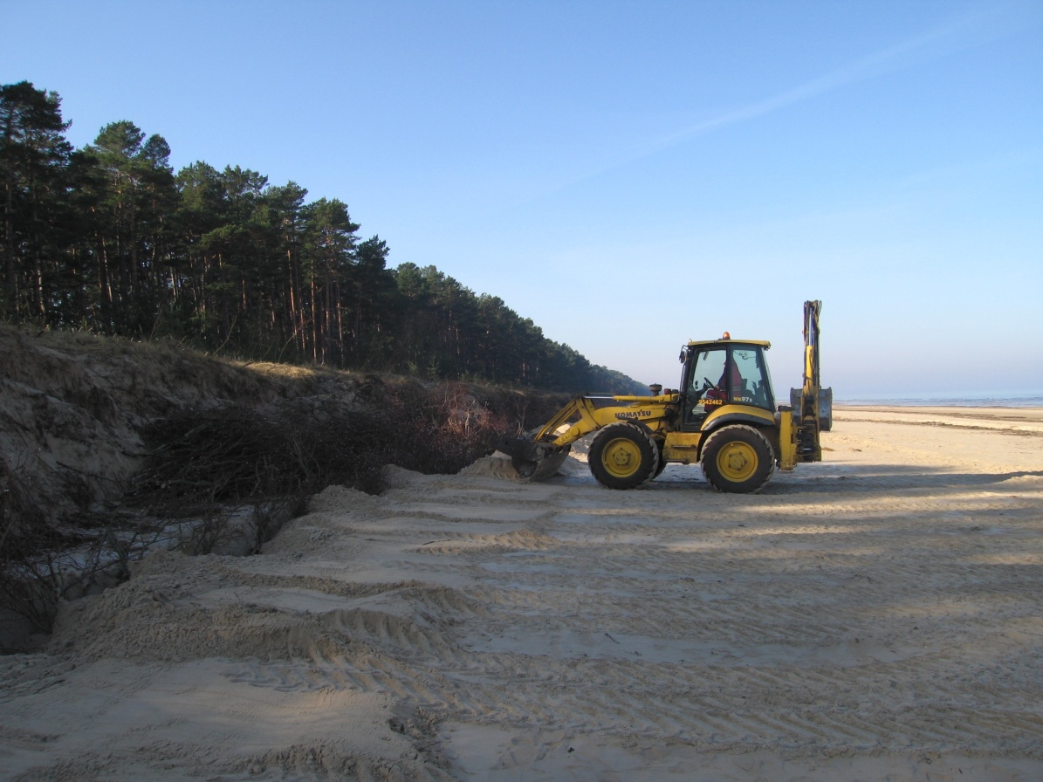
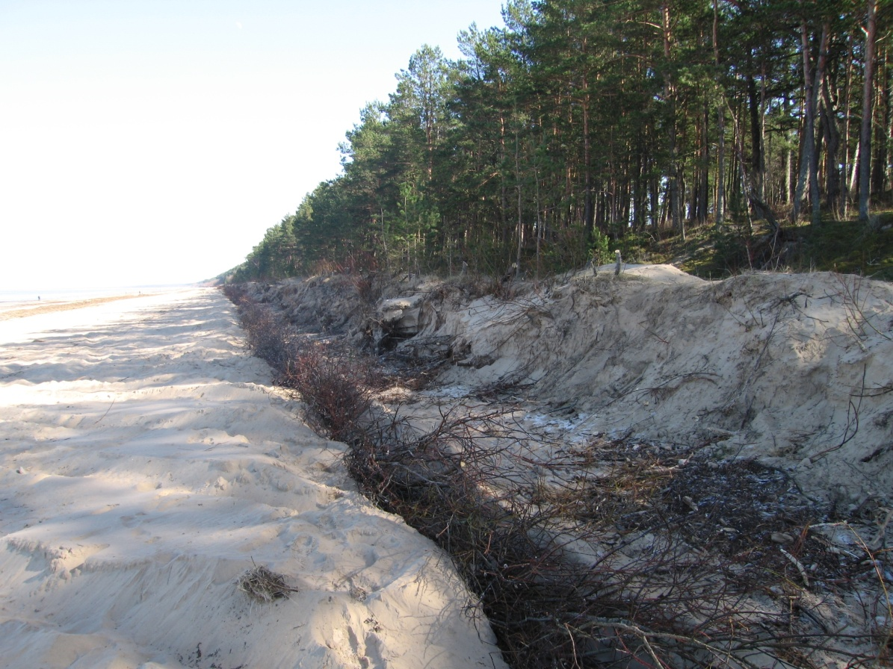
Piekrastes kāpu erozija 2005 - 2007

Slide 15
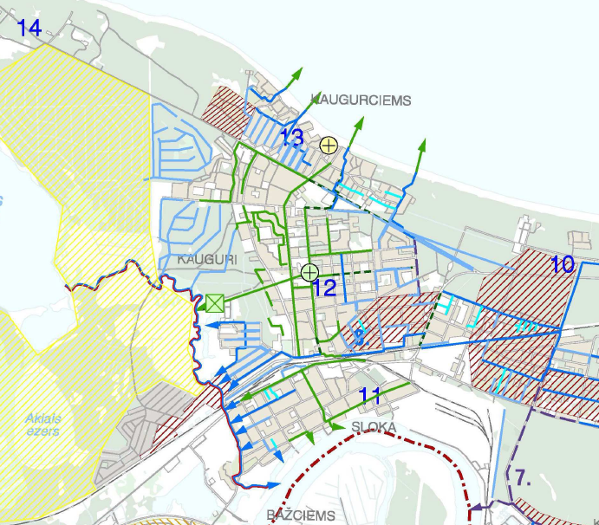

Pilsētas meliorācijas un lietus ūdeņu sistēma
Peldvieta «Kauguri» ir potenciālā Zilā Karoga peldvieta!!!
lietus ūdeņu izplūde jūrā

Slide 16
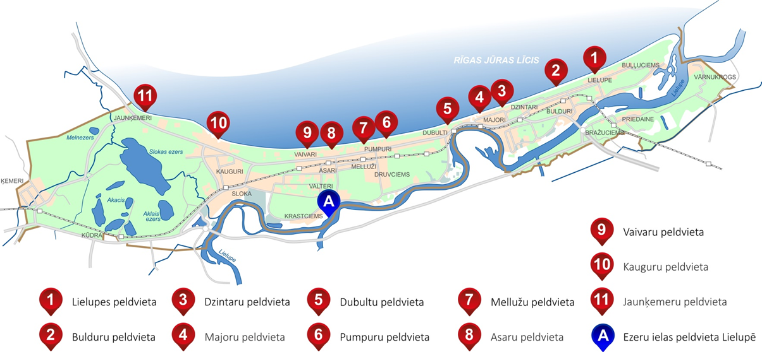
Mērķis: veselīga piekrastes vide
Pašvaldībai nepieciešams atbalsts jūras izskaloto aļģu nodošanai reģionālajam atkritumu apsaimniekotājam bez maksas?
0,- eiro tarifs nodošanai kompostēšanas laukumos?

Slide 17
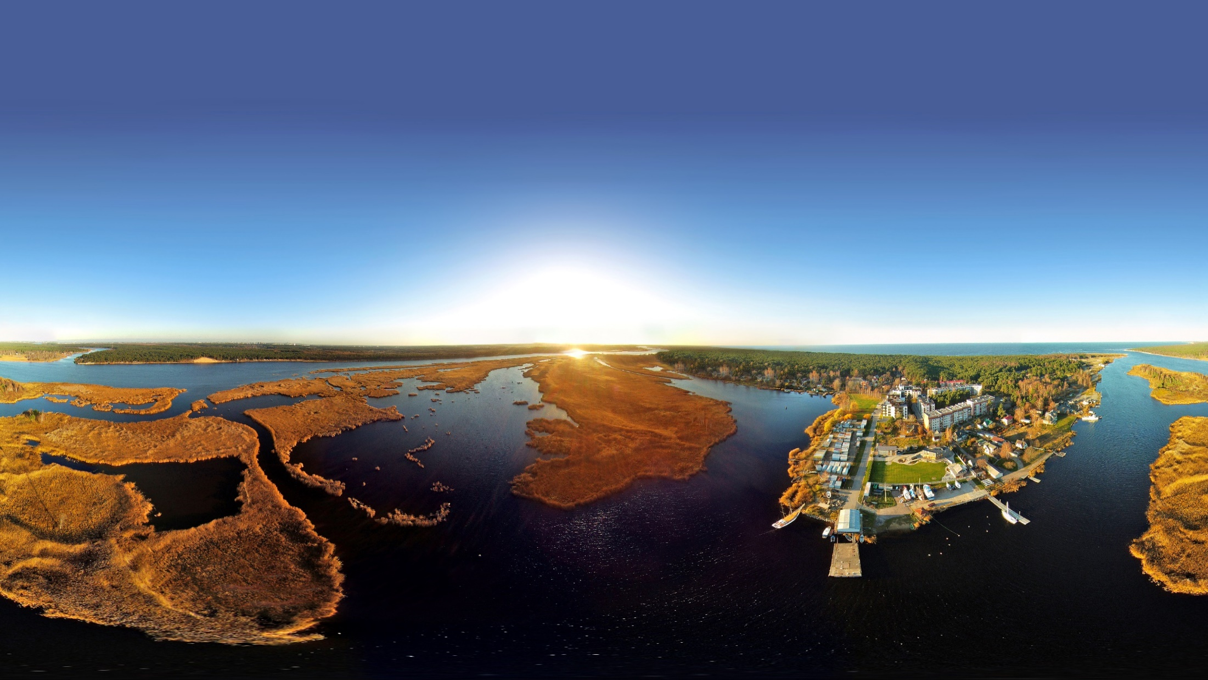
Paldies par uzmanību!

